Slide 1
KISTI Titanic Kaggle Competition
발표자 : 이세호

Slide 2
대 회 개 요
KISTI in class Titanic Kaggle Competition
- 개요 : KISTI 빅데이터 분석가 양성과정 캐글 연습 대회
- 기간 : 2020-11-26 ~ 2020-12-03 10:00 a.m.
- Columns
PassangerID, Pclass, Name, Sex, Age, SibSp ,Parch, Ticket, Fare, Cabin, Embarked
- Target(Label) : Survived / 0 or 1 (Binary Classification)

Slide 3
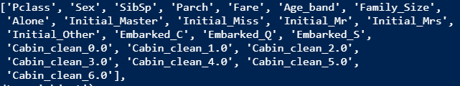
Feature Engineering
Input Dimension(23)
Pclass : [1, 2, 3]
Sex : [‘male’, ‘female’] -> [0,1]
Age : 결측치는 Initial(Name)별 평균치를 구해서 채움
0~10/ 11 ~ 15/ 16 ~20/ … / 60이상 구간으로 총 12개 구간(0~11)으로 변환
Embarked : 결측치 : 가장 빈도 수가 높은 S로 채움
[‘C’, ‘Q’, ‘S’] -> [0, 1, 2] -> One hot encoding
- Fare : Skewed 문제 해결을 위해 로그 변환 (수치형 그대로 사용)
FamilySize : Sip + Parch
Alone : FamilySize가 1인경우 1
Cabin : 첫 번째 글자를 숫자로 매핑하고, Pclass별 평균값으로 결측값 대체 (Pclass ) + One hot encoding
Initial : One-hot encoding

Slide 4

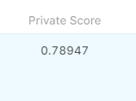
사용 모델 및 Score
Ensemble(RF, SVM, XGBoost, LGBM, CatBoost / Voting)
Public Score
Private Score

Slide 5
시도해본 방법
Fare 그룹화 / 로그변환/ 제거 -> 그룹화/ 제거보다 로그변환이 성능에 좀 더 좋았음.
Age 그룹 개수 변경 ( 4 / 11 ) -> 변화 없음
Cabin 데이터 그룹화(0,1,2,3,4,5,6) 및 One-Hot Encoding -> 약간 성능 향상
앙상블(평균, 가중치) / 단일 모델
Grid search(파라미터 최적화) -> 성능 향상

Slide 6
소감
느낀점
- 데이터 변경에 따른 Score 변화를 확인하려고 했으나, 생각보다 변화가 거의 없음.
- 데이터 해석/ 전처리 경험 필요성
- 데이터 처리 – 모델/파라미터 – 앙상블 등 조합 경우의 수가 많아 시간 소요 큼.
추후 계획
- 전처리/ 시각화 함수 등 시간 단축 필요
- 다각적이고 효율적인 분석을 위한 이론 공부 (통계이론, 평가 지표, 모델, 과적합 원인.. )
- 지속적인 캐글 활동 + 도메인 지식

Slide 7
감사합니다.

